Slide 1
90-Tages-Planung
Phil Falkensammer, M.A.
2.5 K GET Team

Slide 2
AGENDA
Workflow
Richtig sponsern
Treue-Pass als Brücke zum Teamaufbau
Mitglieds-Profil
Zielsetzungsgespräch & Vertrauensaufbau
Grundlage für 90-Tage-Planung
90-Tage-Plan
Zeitplanung auf tägliche, realistische Aktionen runtergebrochen
10-5-1 & SINALOA erklären
Erste Schritte
Professionelles Image schaffen (Social Media, Ethik!)
Liste Leute (COI) schreiben und abarbeiten & erste Empfelungen
Erfolgskontrolle
Hausanalyse
Re-evaluierung des Mitglieds-Profils & neuer 90-Tage-Plan

Slide 3
WORKFLOW
1: Interesse wecken
2: Wellness Beratung
3: Empfehlungen einholen
4: Promotion für Schritt 5 – Kunden-Support als Teil des Programms
5: WLC, Office Clubs…
5: Produkt
5: Kunden-Events
6: Kunden Follow Up
7: Anerkennung für Kunden
8: Persönliches Umfeld des Kunden entwickeln
9: Geschäftsgelegenheit vorstellen

Slide 4
RICHTIG SPONSERN
Ein Kunde, der Empfehlungen brachte, ist quasi schon Berater
Die Frage, ob er „am Geschäft“ interessiert sei, ist oft überflüssig
Der Druck von unten erzeugt Bewegung – arbeite in die Tiefe
Das Gras wächst nicht schneller, wenn du daran ziehst
Aber sehr wohl wenn unterirdisch Wurzeln nachschieben
Keine ID Nummern an Personen zum billigeren Selbstbezug
Du machst dein Geschäft selbst kaputt
ID Nummer muss „verdient“ werden
Berater nur bei Bereitschaft beim Follow Up zu helfen

Slide 5
Treue-Pass als Brücke zum Teamaufbau
Treue-Punkte sind der 1. Step zum Verständnis für VP
Wenn genug Empfehlungen gebracht wurden, ist die Promotion aufs HMP sehr einfach
Das neue Mitglied sofort mit Treue-Pässen ausstatten und nach Tell-Show-Try-Do die ersten Empfehlungen gemeinsam einholen
Einfach für dich als Supervisor mit deinen Beratern über Treue-Pass in die Tiefe zu arbeiten
Behalte die Übersicht wer unter wem ist (Multi-Level-Kunden), denn das ist für die Promotion zum Mitglied wichtig

Slide 6
MITGLIEDS-PROFIL
Duplizierbares Zielsetzungsgespräch, sobald der Kunde entscheidet Mitglied werden zu wollen (zB. nach der 1. Shake Party, die er noch als Kunde gemacht hat)
Ziel ist der Vertrauensaufbau & das Wissen über die Beweggründe, aber auch die Intentionen deines Mitglieds
3er Gespräch mit neuem Mitglied, Sponsor und erfahrenem Berater (AWT Upline)
Die Upline holt den neuen dort ab wo er steht und projiziert nicht die eigenen Ziele auf den Neuen (= Unter- oder Überforderung!)
Aufgrund der erhaltenen Infos, kann die Upline nun einen 90-Tage-Plan erstellen

Slide 7
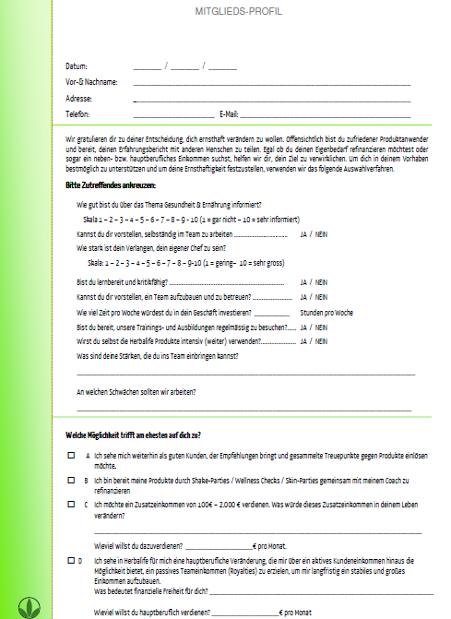
MITGLIEDS-PROFIL

Slide 8
90-TAGE-PLAN
Ausgangspunkt ist das kurzfristige 3-Monats-Ziel des Neuen
Die Planung wird nun erstellt unter Beachtung von:
Einkommensziel (Möglichkeiten A-D im Mitglieds-Profil)
Zeitkapazitäten
Persönlichen Gegebenheiten (Shake Parties vs. Wellness Check, Vital Treff vs. Work from Home etc.)
Das Mitglied sollte seine Planung handschriftlich in eigenen Worten mitschreiben (stärkere Identifikation)
Aufgabe der erfahrenen Upline ist es:
Realistische Erwartungen zu wecken (zB. € 2,000 p.M. mit 5 St. Zeiteinsatz geht nicht!)
Runterbrechen auf konkrete Anzahl an Kunden & Aktionen
Safety in Numbers and Law of Average: 10-5-1 erklären
Marketingplan bis Supervisor aufzeichnen (Bierdeckel-Version)

Slide 9
Vom Mitglieds-Profil zum 90-Tage-Plan
Szenario B - Ausgangssituation aus dem Mitglieds-Profil:
Refinanzierung der Produkte bei einem Eigenverbrauch von ca. € 500,- in der Familie. Maximal 3-4 Stunden pro Woche Zeiteinsatz möglich. Will eigentlich keine Trainings besuchen. Einstweilen keine weiteren Wünsche

Slide 10
Vom Mitglieds-Profil zum 90-Tage-Plan
Szenario C - Ausgangssituation aus dem Mitglieds-Profil:
Refinanzierung der Produkte bei einem Eigenverbrauch von ca. € 500,- in der Familie. Zusätzlich € 500,- Nebeneinkommen. Maximal 15 Stunden pro Woche Zeiteinsatz möglich. Will Trainings besuchen. Kann sich Teamaufbau vorstellen.

Slide 11
ERSTE SCHRITTE
Für professionelles Auftreten des neuen Mitglieds (ab C) sorgen:
Visitenkarten erstellen
Arbeitsmappe erstellen (Fettmess- & Treue-Pässe etc.)
Taschenkalender/Timer kaufen (Termineintragung, Follow Up)
Facebook-Profil einrichten (Keine Gefällt-Mir Seiten erwünscht!)
Ethik-Grundlagen erklären:
Verhalten auf Social Media (kein „Blind-Recruiting“)
Überreichen des Ethik-Leitfadens des RSP
Verhalten auf Veranstaltungen erläutern (Respekt, Handys etc.)
Aktionen:
10-5-1 gemeinsam ausfüllen & Liste Leute schreiben
Arbeit mit dem Treue-Pass in die Tiefe erläutern (Empfehlungen)

Slide 12
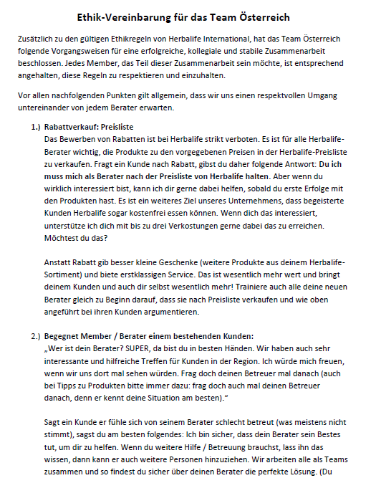
http://www.hlfaustria.info/wp-content/ uploads/2013/01/Ethikvereinbarung_ Team-Austria.pdf

Slide 13
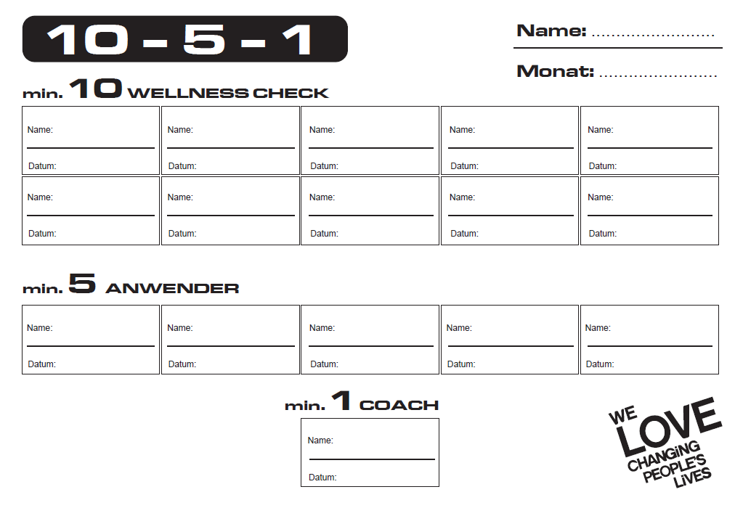

Slide 14
ERFOLGSKONTROLLE
Spätestens nach 3 Monaten wieder 3er Gespräch mit Upline
Mitglieds-Profil neu ausfüllen lassen, um zu sehen
wie sich die Denkweise des Mitglieds verändert hat
wie sich die Ziele verändert haben
Altes und neues Mitglieds-Profil mit ihm vergleichen und Entwicklung anerkennen
Aufgrund der neuen Erkenntnisse neuen 90-Tage-Plan erstellen
Sobald das Mitglied QP ist (im Idealfall eben beim 2. Gespräch mit Upline) Hausanalyse vorstellen
Ab SV Status Hausanalyse täglich ausfüllen lassen & monatlich mit erfahrener Upline telefonisch oder persönlich auswerten
Ab SV über die Erkenntnisse aus dem Haus konstant an Verbesserung arbeiten

Slide 15
ZUSAMMENFASSUNG
Workflow
Richtig sponsern
Treue-Pass als Brücke zum Teamaufbau
Mitglieds-Profil
Zielsetzungsgespräch & Vertrauensaufbau
Grundlage für 90-Tage-Planung
90-Tage-Plan
Zeitplanung auf tägliche, realistische Aktionen runtergebrochen
10-5-1 & SINALOA erklären
Erste Schritte
Professionelles Image schaffen (Social Media, Ethik!)
Liste Leute (COI) schreiben und abarbeiten & erste Empfelungen
Erfolgskontrolle
Hausanalyse
Re-evaluierung des Mitglieds-Profils & neuer 90-Tage-Plan

